Slide 1
인공신경망
인공지능 개요 & 기초실습
김유두 교수
(kimyudoo@dongyang.ac.kr)

Slide 2
인공지능의 기초 원리 알아보기

Slide 3

인공신경망
인공지능의 개요
인공지능? 딥러닝? 인공신경망?
인공신경망의 기술 중 하나가 요즘 가장 핫한 딥러닝
딥러닝을 이해하기 위해서 인공신경망의 이해가 필요
인공지능(Artificial Intelligence, AI)
기계학습 또는 머신러닝(Machine Learning)
인공신경망(Artificial Neural Networks)
딥러닝(Deep Learning)

Slide 4
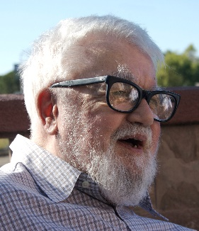
인공신경망
인공지능의 개요
인공지능의 활용 사례
일상 생활에서 AI가 활용되는 것을 생각해 볼까요?
지난번 오리엔테이션에서 이미 사례를 확인
인공지능 이란?
인공지능이란?
지능적 기계를 만들기 위한 과학과 공학입니다.
Artificial Intelligence is the science and engineering
of making intelligent machines.
- 존 매카시(John McCarthy, 컴퓨터 과학자)

Slide 5
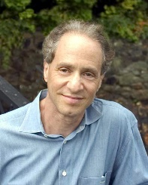
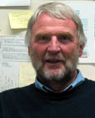
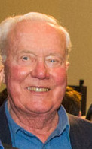
인공신경망
인공지능의 개요
인공지능이란?
사람이 수행할 때 지능이 요구되는 기능들을
수행할 수 있는 기계를 만드는 기술입니다.
- 레이 커즈와일(Ray Kurzweil, 미래학자)
지능적 행동의 자동화에 관련된 컴퓨터 과학의 한 분야입니다.
- 조지 루거(George Luger, 컴퓨터 과학자)
기계가 지능을 갖도록 만드는 작업을 의미하며,
지능이란 어떤 주체 주변 환경을 파악하고 예측하며 적절하게 기능하는 것을 의미합니다.
- 닐스 존 닐슨(Nils John Nilsson, 컴퓨터 과학자)

Slide 6
인공신경망
인공지능의 개요
인공지능 이란?
사람처럼 만드는 것! (인공 인간?)
인공지능
(Artificial Intelligence)
사람의 지능을 흉내 내는 지능
사람이 만들어낸 지능

Slide 7
인공신경망
인공지능의 개요
인공신경망을 하는데 왜 딥러닝이 자꾸 나올까요?
인공지능의 큰 범주 안에 머신 러닝이 속하고, 머신 러닝의 일부분이 딥러닝인 것
머신 러닝은 영양가 많은 고기 음식, 딥러닝은 최고급 스테이크 요리

Slide 8
인공신경망
인공지능의 개요
인공지능의 역사
아주 최신 기술이 아님! 인공지능의 좋은 시절, 나쁜시절이 계속 반복..
이제는 인공지능의 전성기!
1956년
존 매카시(John McCarthy) 교수가 다트머스 학회의 개최를 준비하면서
“인공지능(Artificial Intelligence)”이라는 용어를 처음 사용
1958년
프랑크 로젠블라트(Frank Rosenblatt)가 인간의 신경세포(Neuron, 뉴런)를 모델링한 퍼셉트론(Perceptron)을 개발
인공지능의 첫 번째 봄

Slide 9
인공신경망
인공지능의 개요
인공지능의 역사
퍼셉트론의 한계로 위기
Expert System에 의한 새로운 전환기
1969년
인공지능의 첫 번째 겨울
마빈 민스키(Marvin Minsky) 교수가 퍼셉트론의 한계를 발표
다층 퍼셉트론(Multi-layer Perceptron, MLP)으로 XOR 문제를 해결할 수 있지만 학습시킬 방법이 없다고 주장
1980년대 초반
인공지능의 두 번째 봄
전문가 시스템(Expert System)의 개발
전문가 시스템이란?
특정 분야의 전문가가 가지고 있는 전문지식을 컴퓨터에 체계적으로
저장하여, 일반 사람도 저장된 전문지식을 이용할 수 있도록 돕는 시스템

Slide 10
인공신경망
인공지능의 개요
인공지능의 역사
다층 퍼셉트론 학습, 역전파 알고리즘
Expert System의 실패로 겨울이 다시..
1986년
제프리 힌턴(Geoffrey Hinton) 교수가 다층 퍼셉트론(MLP)을 학습시킬 수 있는 방법을 제시
역전파(Backpropagation) 알고리즘
1980년대 후반
인공지능의 두 번째 겨울
전문가 시스템(Expert System)의 실패
시스템에 등록되어 있지 않은 질문을 할 경우, 예측할 수 없는 행동을 수행
시스템 성능 업데이트와 유지보수가 어려움
과도한 하드웨어 비용
다층 퍼셉트론(MLP)에서 은닉층(Hidden Layer)의 개수가 많아지게 될 경우, 학습이 제대로 이루어지지 않는 문제가 발견

Slide 11
인공신경망
인공지능의 개요
인공지능의 역사
제프리 힌턴 교수의 활약! 다시 인공지능 시대로
알파고가 한 몫
2006년
인공지능의 활성화
제프리 힌턴 (Geoffrey Hinton) 교수가 다층 퍼셉트론 (MLP)에서 은닉층 (Hidden Layer)의 개수가 많아져도 학습을 시킬 수 있는 방법을 개발 및 발표
딥러닝(Deep Learning)이라는 용어가 사용되기 시작
2012년
제프리 힌턴 (Geoffrey Hinton) 교수의 팀이 개발한 AlexNet이 국제 이미지 인식 대회인 ILSVRC 대회에서 우승
딥러닝(Deep Learning)이 주목받기 시작
2016년
DeepMind에서 개발한 AlphaGo가 이세돌 9단과의 대국에서 4:1로 승리

Slide 12
인공신경망
인공지능의 개요
인공지능의 역사
이제는 인공지능 시대
다양한 분야에서 활용 중, 식당에서도 로봇이 배달
현재
인공지능의 시대
딥러닝 기반 기술의 급격한 발전
자율주행
영상인식
시계열 데이터 분석
다양한 분야에서의 활용

Slide 13
인공신경망
인공지능의 개요
인공지능의 수준에 따른 분류
약 인공지능(Weak AI)
한 분야의 일을 인간의 지시에 따라 수행하는 인공지능
특정 목적에 최적화된 알고리즘으로 수행해야 할 작업 외 다른 작업에는 사용할 수 없음
협소한 인공지능(Narrow AI)이라고 불림
현재 개방된 인공지능은 모두 약인공지능
강 인공지능(Strong AI)
모든 산업 분야에서 범용적으로 사용되는 인공지능
사람의 지능과 같거나 또는 이를 뛰어넘는 인공지능
사람처럼 지능을 활용하고 스스로 학습을 할 수 있음
일반적 인공지능(General AI)이라고도 불림
강인공지능은 아직까지 만들어진 적이 없음
초 인공지능(Super AI)
사람보다 몇 배 이상 뛰어난 지능을 가진 존재
모든 분야에 있어서 사람을 뛰어넘는 지능을 가짐

Slide 14
인공신경망
인간의 신경망
인간의 뇌와 인공신경망
인공 + (사람의)신경망 = 사람의 신경망을 모방한 것
아직까지 의학 분야에서도 인간의 뇌에 대한 연구와 해석이 완벽하게 이루어지지 않았음
따라서 현재 인공신경망 모델은 실제 인간의 뇌와는 상당한 차이가 있을 수 있음
하지만 인공신경망의 개념을 이해하기 위해서는 인간의 뇌에 대한 기본적인 지식은 이해할 필요가 있음

Slide 15

인공신경망
인간의 신경망
인간의 뇌
신경세포(Neuron)이 뭉쳐 큰 군집을 이루고 있는 것
운동, 감각 등의 육체적 기능과 기억,연상,인지,추론,판단,학습 등의 정신적 기능 담당
연상
인지
기억
추론
감각
판단
운동
학습

Slide 16
인공신경망
인간의 신경망
신경계
인간의 신체 활동 통제
중추신경계와 말초 신경계
뇌
중추신경계
척수
신경계
자율신경계
말초신경계
체성신경계

Slide 17
인공신경망
인간의 신경망
중추신경계
뇌와 척수로 구성
인체의 신경계를 총괄적으로 통제
뇌
중추신경계
척수
신경계
자율신경계
말초신경계
체성신경계

Slide 18
인공신경망
인간의 신경망
말초신경계
중추 신경계에서 온몸의 기관이나 조직으로 뻗어있는 신경
자율신경계와 체성신경계로 구성
뇌
중추신경계
척수
신경계
자율신경계
말초신경계
체성신경계

Slide 19
인공신경망
인간의 신경망
뉴런(Neuron)이란?
신경계의 기능적 최소 단위
어떠한 자극을 받고, 신호를 전달
감각, 운동, 연합 뉴런으로 구성
감각뉴런 : 감각기관이 수용기에서 받아들인 자극을 중추신경계에 전달
운동뉴런 : 중추신경계로부터 전달받은 신호를 각 해당 기관의 반응기에 전달
연합뉴런 : 중추신경계인 뇌와 척수를 구성하고 있는 뉴런, 감각/운동 뉴런을 연결
인간의 뇌는 대략 1000억 개에서 860억 개의 뉴런으로 구성되어 있음

Slide 20
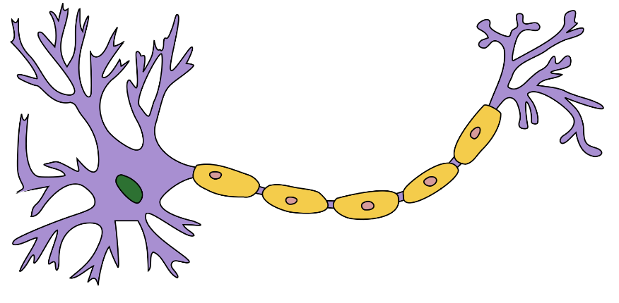
인공신경망
인간의 신경망
뉴런의 구조
운동뉴런은 신경세포체, 추상돌기, 축삭돌기 로 구성
수상돌기
축삭말단
신경세포체
축삭돌기
랑비에 결절
핵

Slide 21
인공신경망
인간의 신경망
신경세포체
세포핵, 미토콘드리아 등이 들어 있으며, 수많은 수상돌기와 하나의 축삭돌기가 연결되어 있음
일정시간 동안에 들어온 자극은 신경세포체 내에서 가중되고, 외부 자극의 가중합이 임계치보다 커지면 뉴런이 활성화됨
신경세포체

Slide 22
인공신경망
인간의 신경망
수상돌기
신경세포체 주위에 섬유 더미 모양으로 연결되어 있으며, 인접한 뉴런으로부터의 자극이 신경세포체로 들어오는 통로 역할을 수행
수상돌기

Slide 23
인공신경망
인간의 신경망
축삭돌기
하나의 가늘고 긴 신경 섬유로 되어 있으며, 인접한 뉴런으로 신호를 전달하는 통로 역할을 수행
축삭돌기

Slide 24



인공신경망
인간의 신경망
뉴런의 동작
각 뉴런은 다른 뉴런들과 시냅스(Synapse)를 통해서 소통
시냅스 : 한 뉴런에서 다른 뉴런으로 신호를 전달하는 연결지점
입력
출력
$$⋮$$
$$⋮$$

Slide 25
인공신경망
인간의 신경망
시냅스(Synapse)
한 뉴런에서 다른 뉴런으로 신호를 전달하는 연결점
시냅스를 통한 신호의 전달은 단방향
특성에 따라 전달되는 신호가 증폭 또는 감쇄
입력
출력
$$⋮$$
$$⋮$$

Slide 26
인공신경망
인간의 신경망
시냅스의 유형
흥분성 시냅스
인접 뉴런으로부터 전달되는 신호가 뉴런을 활성화 되도록 함
억제성 시냅스
인접 뉴런으로부터 전달되는 신호가 뉴런의 활성화를 억제하게 함

Slide 27
인공신경망
인간의 신경망
뉴런의 활성화 조건
자극의 크기가 임계치 이상으로 커야 함
자극이 일정 시간 이상 지속
자극이 약할 경우 자극을 반복해야 함
활성화된 뉴런은 일정 시간이 경과되야 함

Slide 28
인공신경망
인간의 신경망
뉴런의 편항(Bias)
외부 자극만 뉴런에 영향을 주는 것이 아님
편향에 의해 영향을 줌
사람의 경우 같은 것을 보고 다르게 판단할 수 있음 (편향)
양치기 소년 이야기를 생각해보면, 믿는 사람 or 안 믿는 사람으로 구분될 수 있음(편향)

Slide 29
인공신경망
인간의 기억 메카니즘
단기기억
자극에 의해 대뇌피질에 약간의 변화가 일어나서 정보가 기억
바로 소멸되는 기억
예) 방금 지나간 사람 인상착의?
단기 기억
장기 기억
반복 학습
반복 학습
자극
인지
1초 이하
1차 기억
(수 초)
2차 기억
(수 분~수 년)
3차 기억
(영구적)
망각
망각
망각

Slide 30
인공신경망
인간의 기억 메카니즘
장기기억
자극이 반복적, 자극이 큼
자극에 관련된 뉴런 간의 연결이 강함, 효과가 오래 감
예) 유명 연예인 이름, 시험 공부 했던 내용
단기 기억
장기 기억
반복 학습
반복 학습
자극
인지
1초 이하
1차 기억
(수 초)
2차 기억
(수 분~수 년)
3차 기억
(영구적)
망각
망각
망각

Slide 31
인공신경망
인간의 기억 메카니즘
뇌에서 정보 처리
뉴런의 활성화 동작에 의해 수행
자극 -> 뉴런 활성화 -> 시냅스 연결 강도 강하게
시냅스의 연결 강도가 변하지 않고 고정되면 장기기억

Slide 32
인공지능 구현의 기초

Slide 33
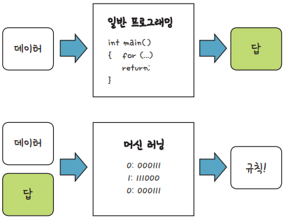
인공신경망
미지의 일 예측
일반 프로그래밍과 AI
일반 프로그래밍은 규칙을 정하고 코딩 (규칙은 사람이 만듦)
AI는 데이터를 보고 스스로 규칙을 만듦

Slide 34
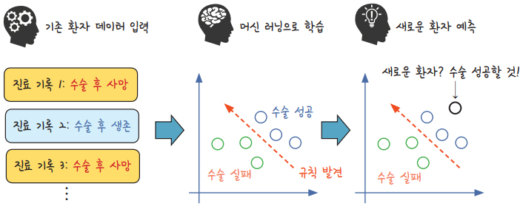
인공신경망
미지의 일 예측
환자 데이터를 활용한 예측
기존 환자 데이터를 입력받음 (다양한 내용과 수술후 생존여부)
새로운 환자 데이터에 따른 예측

Slide 35
인공신경망
미지의 일 예측
환자 데이터를 활용한 예측
예측 성공률은 얼마나 정확한 경계선을 긋느냐에 달림
정확한 선을 긋기 위한 다양한 알고리즘 (퍼셉트론, 선형회귀 등) 을 통해 딥러닝까지

Slide 36
인공신경망
간단한 실습
실습 환경
Python을 컴퓨터에 설치해서 진행해도 됨
컴퓨터에서 진행할 경우 다양한 AI관련 알고리즘을 import하고 설치하는 과정
우리는 클라우드 환경에서 간단히 실행함
구글에서 Colab 이라는 환경을 제공
colab.google 접속

Slide 37
인공신경망
간단한 실습
실습 환경
Python을 컴퓨터에 설치해서 진행해도 됨
컴퓨터에서 진행할 경우 다양한 AI관련 알고리즘을 import하고 설치하는 과정
우리는 클라우드 환경에서 간단히 실행함
구글에서 Colab 이라는 환경을 제공
colab.google 접속

Slide 38
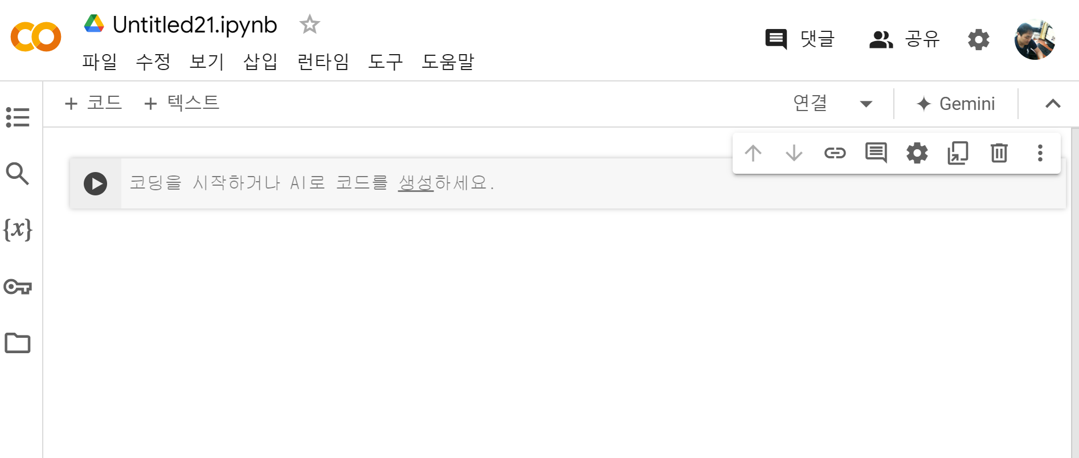
인공신경망
간단한 실습
코랩 실행
Open Colab을 통해 기존의 작업 확인
새롭게 작성하려면 New Notebook실행
파일명
코드 실행
코드 작성

Slide 39
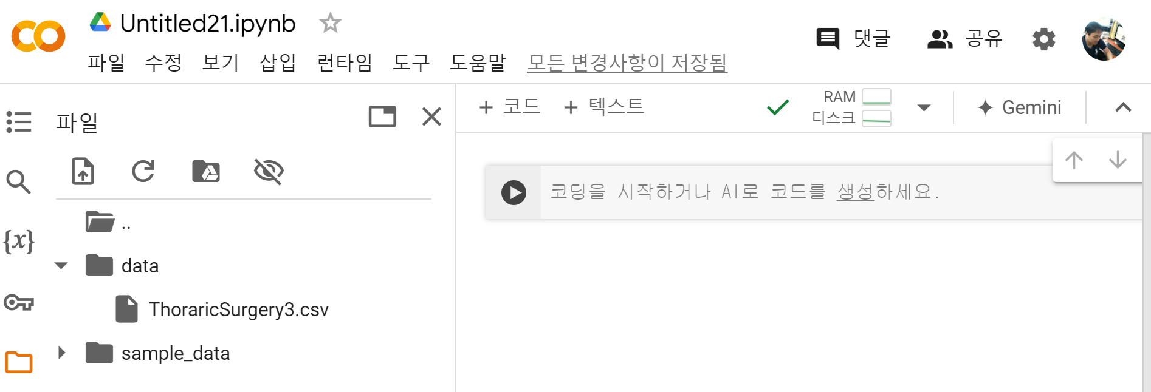
인공신경망
간단한 실습
폐암 수술환자 생존율 예측 실습
폐암 수술 환자의 수술 1년 후 생존율 예측을 위한 모델 만들기
ThoraricSurgery3.csv 파일을 다운받아서 Colab에 업로드 (data폴더 만들고 폴더 안에)
해당 파일
드래그
폴더 클릭

Slide 40
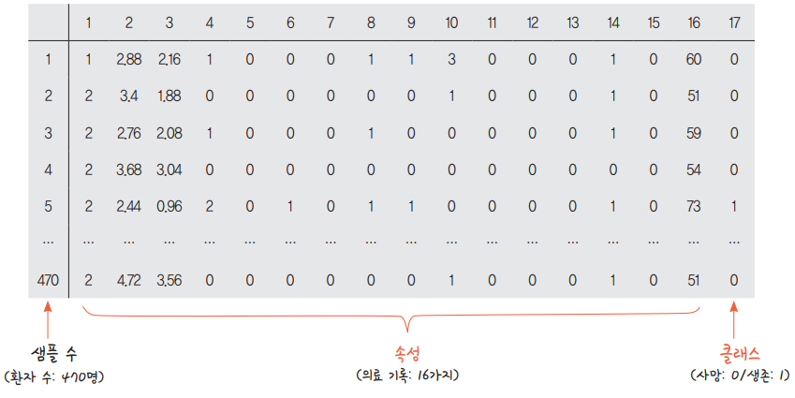
인공신경망
간단한 실습
폐암 수술환자 생존율 예측 실습
데이터의 확인
470명의 샘플 데이터, 16가지 의료기록, 최종 생존여부 기록

Slide 41
인공신경망
간단한 실습
코딩하기
다양한 모듈 불러오기
파이썬 에서 배운 내용
데이터준비
AI 모델 결정하기
인공지능을 위한 코딩 (Keras)
AI 모델 실행하기

Slide 42
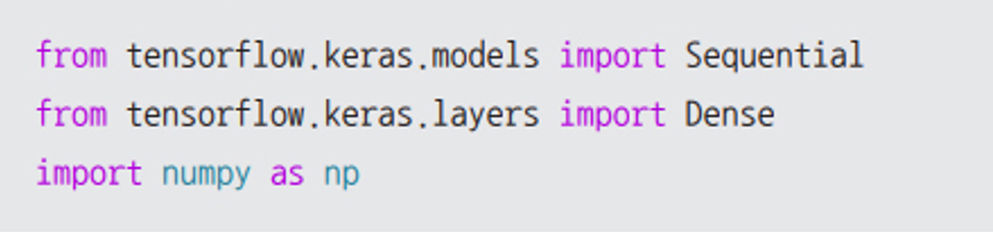
인공신경망
간단한 실습
코딩하기
다양한 모듈 불러오기
인공지능을 위한 Tensorflow프레임워크, keras 모델 불러오기 (Sequential 모델)
Keras API의 Dense 함수 불러오기
Numpy 라이브러리 불러오기, 이름이 길어서 np로 줄여서 사용

Slide 43
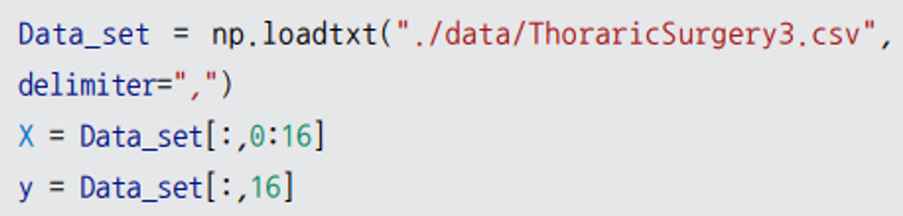
인공신경망
간단한 실습
코딩하기
데이터 준비하기
파일을 불러서 Data_set에 저장
X는 0에서 16까지 데이터 (의료기록)
y 는 마지막 데이터(생존여부)

Slide 44
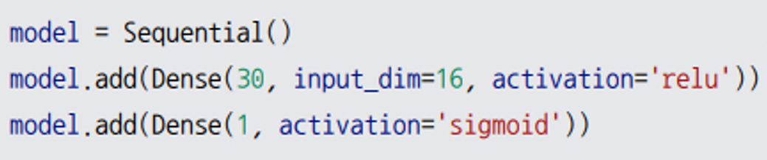
인공신경망
간단한 실습
코딩하기
구조 결정(AI모델)
AI모델을 Sequential 모델로 결정
딥러닝 모델로 층을 만듦

Slide 45
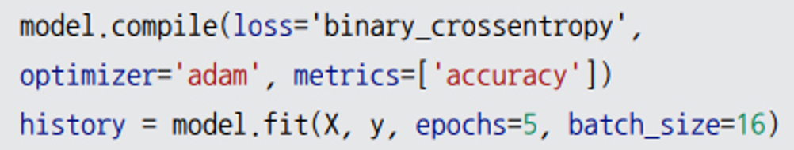
인공신경망
간단한 실습
코딩하기
모델 실행
AI 모델 실행(학습)
학습에 따라 AI모델이 생성됨

